Slide 1
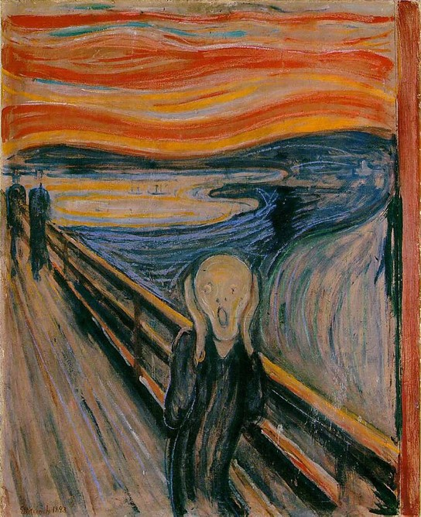
Notes:
1

Slide 2
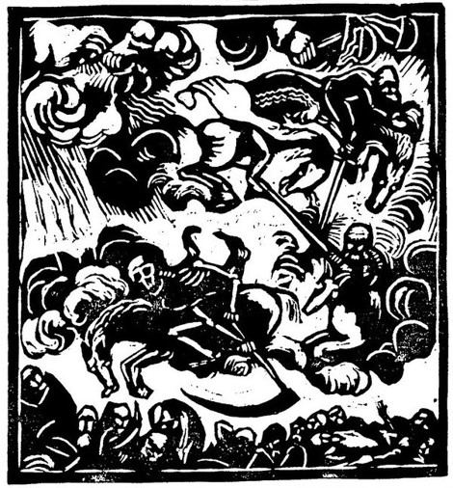
.
Notes:
1

Slide 3
.
Notes:
1

Slide 4
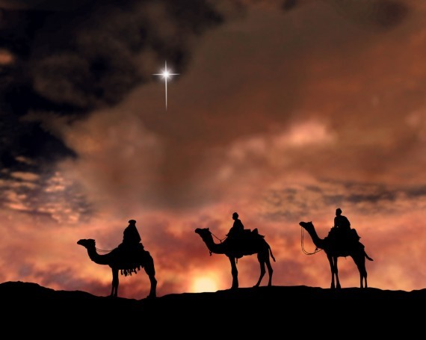
.
Notes:
1

